Slide 1


Slide 2
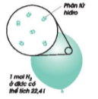
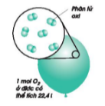
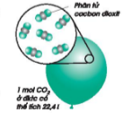
Chương 3
MOL VÀ TÍNH TOÁN HÓA HỌC

Slide 3

Bài 18: MOL

Slide 4
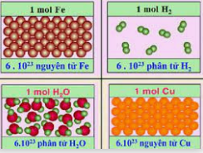
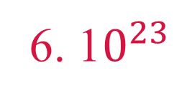
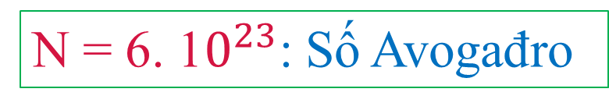
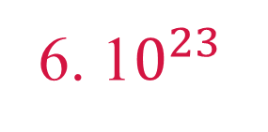
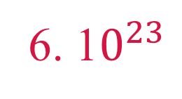
I_ Mol là gì?
Mol là lượng chất có chứa nguyên tử hay phân tử của chất đó.
6. 1$0^{23}$
N = 6. 1$0^{23}$: Số Avogađro
Ví dụ:
1 mol nguyên tử sắt là lượng chất có chứa nt sắt.
6. 1$0^{23}$
1 mol phân tử nước là lượng chất có chứa pt nước.
6. 1$0^{23}$

Slide 5

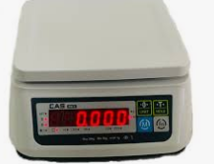
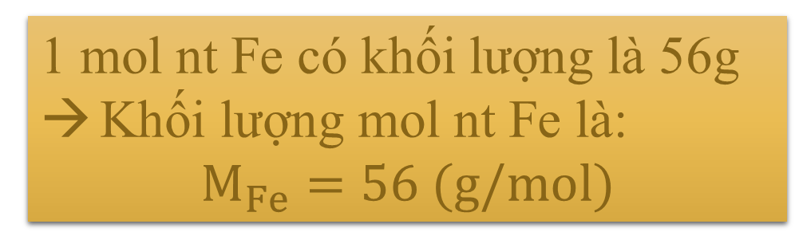
II_ Khối lượng mol là gì?
1 mol nt Fe có khối lượng là 56g
Khối lượng mol nt Fe là:
$$M_{Fe}=56 (g/mol)$$
56g

Slide 6

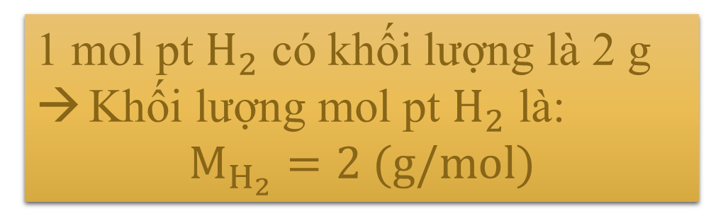
II_ Khối lượng mol là gì?
1 mol pt $H_{2}$ có khối lượng là 2 g
Khối lượng mol pt $H_{2}$ là:
$$M_{H_{2}}=2 (g/mol)$$
2g

Slide 7

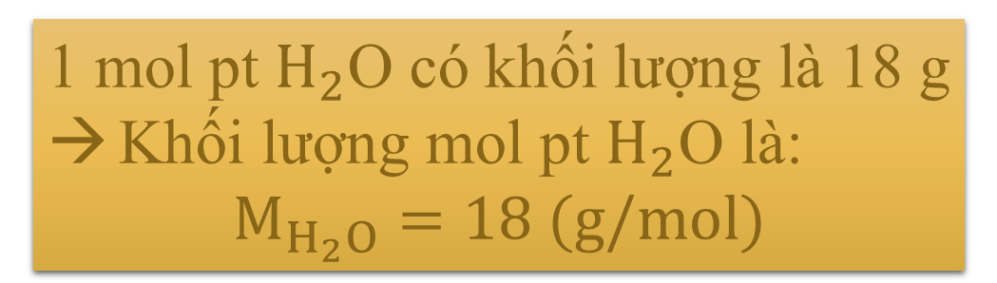

II_ Khối lượng mol là gì?
* Khối lượng mol ( kí hiệu là M ) của một chất là khối lượng tính bằng gam của N nguyên tử hoặc phân tử chất đó.
1 mol pt $H_{2}$O có khối lượng là 18 g
Khối lượng mol pt $H_{2}$O là:
$$M_{H_{2}O}=18 (g/mol)$$
* Khối lượng mol nguyên tử hay phân tử của một chất có cùng số trị với nguyên tử khối hay phân tử khối của chất đó.
$${PTK}_{H_{2}O}=1 . 2+16=18 đvC$$
18g

Slide 8
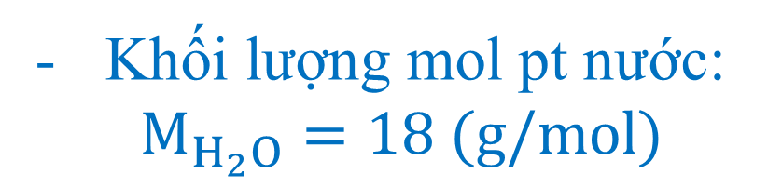
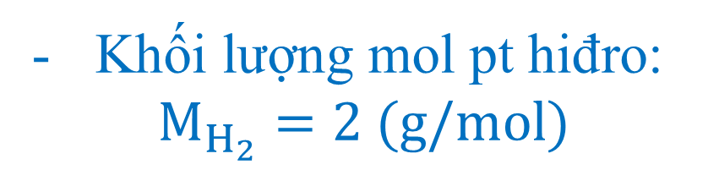
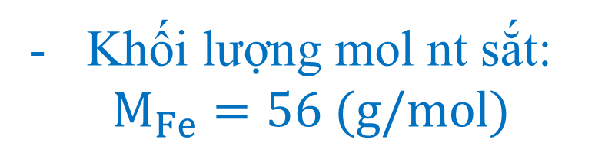
II_ Khối lượng mol là gì?
* Ví dụ:
Khối lượng mol nt sắt:
$$M_{Fe}=56 (g/mol)$$
Khối lượng mol pt hiđro:
$$M_{H_{2}}=2 (g/mol)$$
56g
2 g
Khối lượng mol pt nước:
$$M_{H_{2}O}=18 (g/mol)$$
18 g

Slide 9


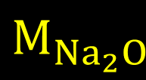
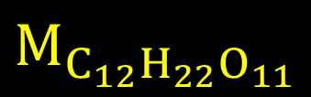


Luyện tập
Cho: Cu = 64; O =16; Cl = 35,5; Na = 23; H = 1; C = 12
Em hãy giúp các chú kiến tìm đường về tổ nhé.
1)
2)
3)
4)
$$M_{Cu}$$
$$M_{{Na}_{2}O}$$
$$M_{C_{12}H_{22}O_{11}}$$
$$M_{Cu{Cl}_{2}}$$
a) 135
b) 342
c) 64
d) 62

Slide 10
Luyện tập
Cho: Cu = 64; O =16; Cl = 35,5; Na = 23; H = 1; C = 12
Em hãy giúp các chú kiến tìm đường về tổ nhé.
1)
2)
3)
4)
$$M_{Cu}$$
$$M_{{Na}_{2}O}$$
$$M_{C_{12}H_{22}O_{11}}$$
$$M_{Cu{Cl}_{2}}$$
c) 64
a) 135
d) 62
b) 342

Slide 11
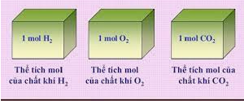
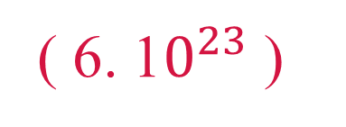
III_ Thể tích mol của “ chất khí ” là gì?
( 6. 1$0^{23}$ )
Thể tích bị chiếm bởi N phân tử chất khí

Slide 12
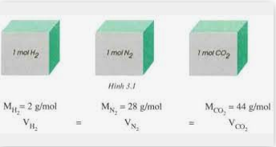
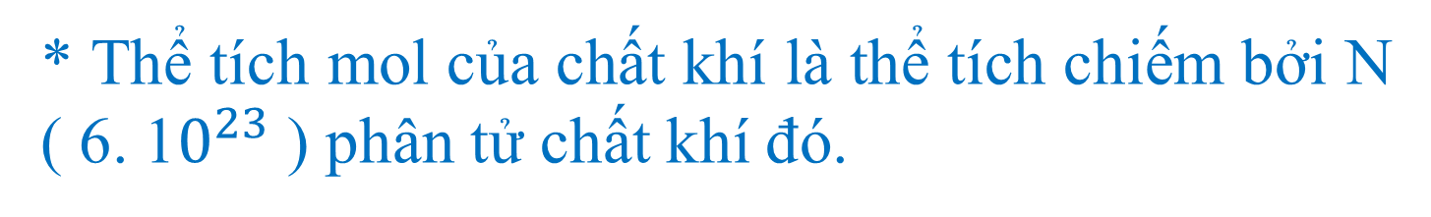
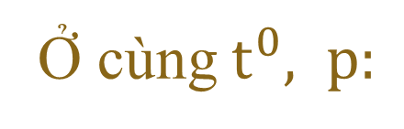
III_ Thể tích mol của “ chất khí ” là gì?
* Thể tích mol của chất khí là thể tích chiếm bởi N ( 6. 1$0^{23}$ ) phân tử chất khí đó.
Cho: H = 1; N = 14; C = 12; O = 16
Ở cùng $t^{0}, p:$

Slide 13
III_ Thể tích mol của “ chất khí ” là gì?
* Thể tích mol của chất khí là thể tích chiếm bởi N ( 6. 1$0^{23}$ ) phân tử chất khí đó.
* Một mol của bất kì chất khí nào, trong cùng điều kiện về nhiệt độ và áp suất, đều chiếm những thể tích bằng nhau.

Slide 14
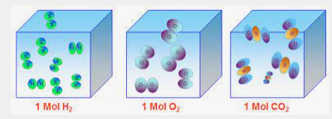

III_ Thể tích mol của “ chất khí ” là gì?
Ở cùng nhiệt độ ${25}^{0}C và áp suất 1 bar:$
$$V_{H_{2}}=V_{O_{2}}=V_{{CO}_{2}}=24,79 lít$$

Slide 15
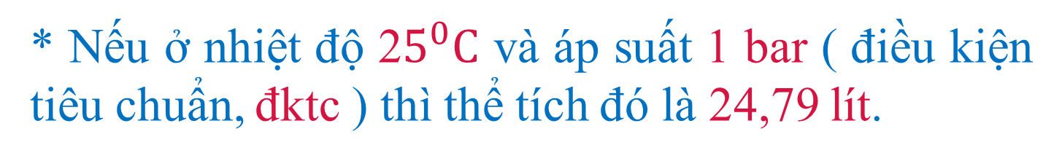
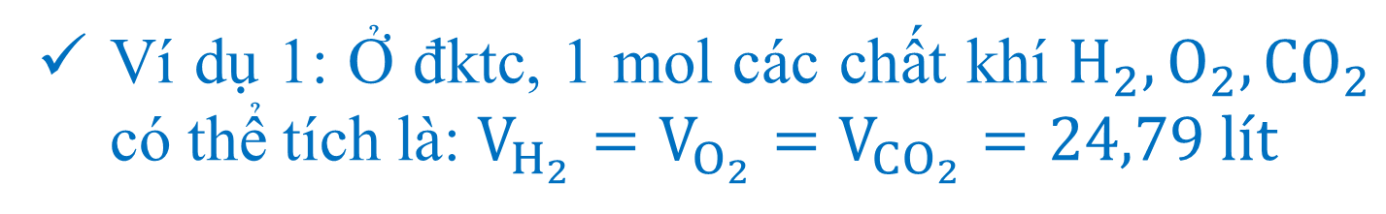
III_ Thể tích mol của “ chất khí ” là gì?
* Thể tích mol của chất khí là thể tích chiếm bởi N ( 6. 1$0^{23}$ ) phân tử chất khí đó.
* Một mol của bất kì chất khí nào, trong cùng điều kiện về nhiệt độ và áp suất, đều chiếm những thể tích bằng nhau.
* Nếu ở nhiệt độ 2$5^{0}C$ và áp suất 1 bar ( điều kiện tiêu chuẩn, đktc ) thì thể tích đó là 24,79 lít.
Ví dụ 1: Ở đktc, 1 mol các chất khí $H_{2}, O_{2}, {CO}_{2}$ có thể tích là: $V_{H_{2}}=V_{O_{2}}=V_{{CO}_{2}}=24,79 lít$

Slide 16
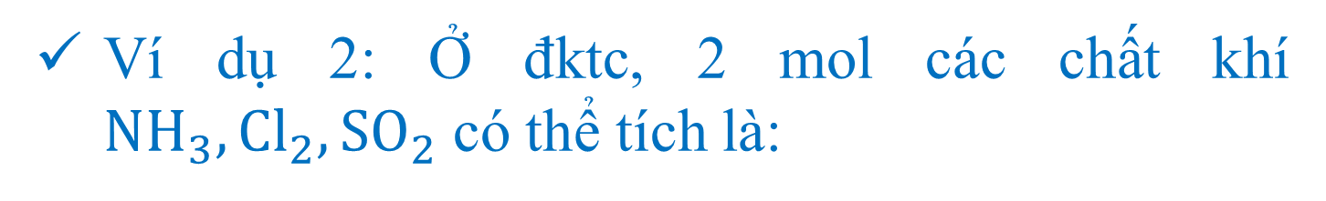

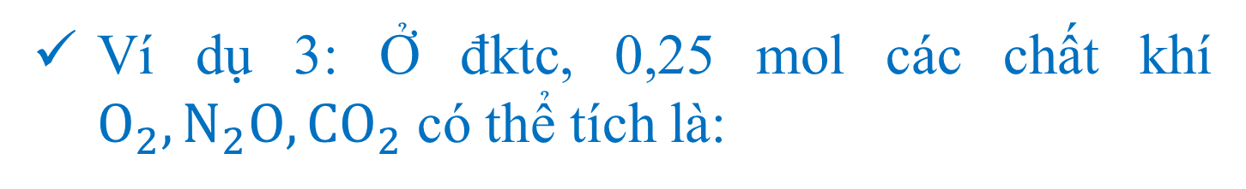
III_ Thể tích mol của “ chất khí ” là gì?
* Nếu ở nhiệt độ 2$5^{0}C$ và áp suất 1 bar ( điều kiện tiêu chuẩn, đktc ) thì thể tích đó là 24,79 lít.
Ví dụ 2: Ở đktc, 2 mol các chất khí ${NH}_{3}, {Cl}_{2}, {SO}_{2}$ có thể tích là:
$V_{{NH}_{3}}=V_{{Cl}_{2}}=V_{{SO}_{2}}=2 . 24,79=49,58 lít$
Ví dụ 3: Ở đktc, 0,25 mol các chất khí $O_{2}, N_{2}O, {CO}_{2}$ có thể tích là:
$V_{O_{2}}=V_{N_{2}O}=V_{{CO}_{2}}=0,25 . 24,79=6,1975 lít$

